Slide 1


Java
PROGRAMAÇÃO ORIENTADA A OBJETOS
1995
ORIENTADA A OBJETO
ROBUSTA
PORTATIL
OPERAÇÃO EM REDE
SEGURANÇA
Notes:
Java é uma plataforma de programação apresentada ao mercado em 1995 pela Sun MicroSystems
Java provoca entusiasmo em programadores, analistas e projetistas de software, pois é o resultado de um enorme trabalho de pesquisa científica e tecnológica.
Essa plataforma é um ambiente completo de desenvolvimento e execução de programas que reúne um conjunto ímpar de facilidades. uma linguagem completamente orientada a objetos, robusta, muito portátil, que permite operação em rede (com destaque à internet), a distribuição de aplicações e que incorpora diversas características voltadas à segurança.
Segundo sua especificação, o Java foi caracterizado assim:

Slide 2
Java
PROGRAMAÇÃO ORIENTADA A OBJETOS
O Java é uma linguagem de programação de propósito geral, concorrente, baseada em classes e orientada a objetos. Projetada para ser simples o bastante para que a maioria dos programadores se torne fluente na linguagem. Java tem relação com C e C++, porém é organizada de forma diferente, com vários aspectos de C e C++ omitidos e algumas ideias de outras linguagens incluídas.

Slide 3

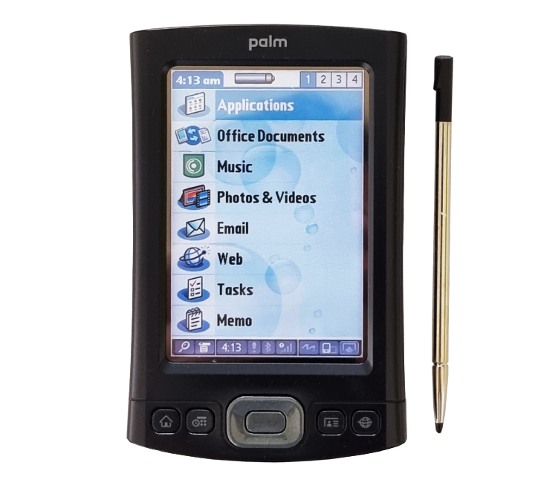
Java
PROGRAMAÇÃO ORIENTADA A OBJETOS
GREEN PROJECT
1991
Notes:
Tudo começou em 1991, com o Green, um pequeno grupo de projeto da Sun Microsystems que pretendia criar uma nova geração de computadores portáteis inteligentes e de com comunicação avançada para ampliar suas potencialidades de uso.
Para isso, decidiu-se criar também uma nova plataforma para o desenvolvimento de equipamentos de modo que seu software pudesse ser portado para os diferentes tipos de dispositivos.

Slide 4




Java
PROGRAMAÇÃO ORIENTADA A OBJETOS
GREEN
OS
OAK
JAMES GOSLING
Notes:
A linguagem de programação C,++, devido a suas características e à experiência do grupo, foi a primeira escolha para condução do projeto, não permitia realizar com facilidade tudo aquilo que se vislumbrava.
James Gosling, um dos líderes da equipe, propôs criar uma nova linguagem que pudesse conter tudo aquilo considerado importante e que ainda fosse simples, portátil e fácil de programar.
Surge a linguagem interpretada Oak (carvalho em inglês), batizada assim em razão da existência de uma dessas árvores em frente ao escritório de Gosling, o Green OS e unia interface gráfica padronizada

Slide 5

Java
PROGRAMAÇÃO ORIENTADA A OBJETOS
Notes:
Após dois anos de trabalho, em 1993, o grupo da Sun finalizou o Star7 (ou *7), um avançado PDA (Personal Digital Assistant), quando surgiu a primeira oportunidade de aplicação dessa solução numa concorrência pública da Time-Warner para criação de uma tecnologia interativa para TV a cabo, mas vencida pela Silicon Graphics.

Slide 6


Java
PROGRAMAÇÃO ORIENTADA A OBJETOS
OAK
Notes:
problemas de copyright fazem o nome Oak ser trocado por Java, que continuava sem uso definido até 1994, quando, estimulados pelo grande crescimento da internet, Patrick Naughton e Jonathan Payne desenvolveram o programa navegador WebRunner, capaz de efetuar o download e a execução de código Java via internet.
O nome da linguagem desenvolvida pelo projeto Green foi mudada de Oak para Java, que foi uma homenagem à uma ilha da Indonésia de onde os Norte-Americanos importavam o café que era consumido pela equipe de James Gosling
Esse navegador, com nome HotJava, e a linguagem Java foram então apresentados formalmente pela Sun em maio de 1995 no SunWorld, onde o interesse pela solução se mostrou explosivo.
Já no início de 1996, a Netscape Corp. lançou a versão 2.0 de seu browser Navigator incorporando as capacidades de download e execução de pequenas aplicações Java denominadas applets.[

Slide 7
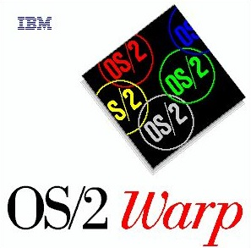
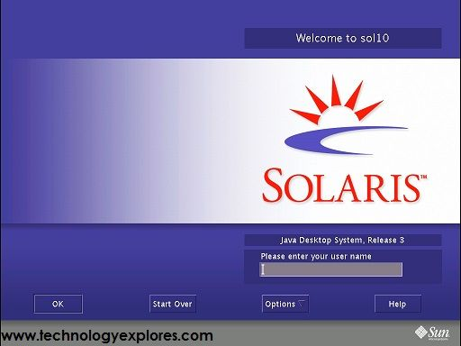



Java
PROGRAMAÇÃO ORIENTADA A OBJETOS
Notes:
Numa iniciativa inédita, em MEADOS de 1996, a Sun disponibilizou gratuitamente para a comunidade de software um conjunto de ferramentas de desenvolvimento Java denominado JDK 1.02 (Java Development Kit) para atender inicialmente às plataformas Sun Solaris e Microsoft Windows 95/NT. Embora retendo os direitos legais de posse dessa tecnologia, as especificações da linguagem e do ambiente DE execução foram disponibilizadas ao público, permitindo o surgimento de outros kits para IBM OS/2, Unix/Linux e Apple Mac OS.
Um ano após seu anúncio, ocorreu o primeiro grande evento da linguagem Java, o JavaOne Conference, que, desde então, vem sendo usado para apresentar as novas características, os casos de sucesso, produtos e tecnologias associadas. Foi assim que se iniciou a história de sucesso do Java.

Slide 8
Java
PROGRAMAÇÃO ORIENTADA A OBJETOS
JDK (JAVA DEVELOPMENT KIT)
JVM (JAVA VIRTUAL MACHINE)
JAVA SE(JAVA STANDARD EDITION)
JAVA EE(JAVA ENTERPRISE EDITION)
Notes:
Java Development Kit significa Kit de Desenvolvimento Java, e é um conjunto de utilitários que permitem criar sistemas de software para a plataforma Java.
JavaSE (Java Standard Edition) Integra os elementos padrão da plataforma e permite o desenvolvimento de aplicações de pequeno e médio porte. Inclui todas as APIs consideradas de base, além da maquina virtual padrão.
JavaEE (Java Enterprise Edition

Slide 9

Java
PROGRAMAÇÃO ORIENTADA A OBJETOS
2009
Notes:
A oracle comprou a Sun em 2009

Slide 10
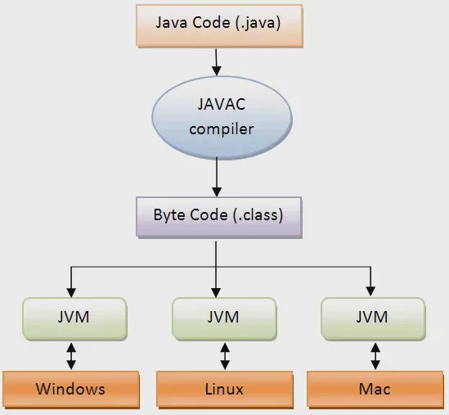
Java - JVM
PROGRAMAÇÃO ORIENTADA A OBJETOS
Notes:
Java é uma linguagem independente de plataforma porque seus programas são compilados em um formato próprio denominado bytecodes, instruções de tamanho fixo que constituem a linguagem da JVM, armazenados em arquivos de classe .class
Em cada combinação específica de hardware e sistema operacional deve existir uma JVM apropriada, capaz de interpretar os bytecodes ou de transformá-los em código nativo que possa ser executado pelo processador do sistema.
A JVM sempre utiliza os serviços oferecidos pelo sistema operacional em uso. Assim o ambiente Java é composto com a JVM, sua API e com as classes da aplicação.
O desenvolvimento de programas em java requer um editor, que permita salvar e editar o programa fonte como arquivos de extensão .java e um compilador Java para transformar os arquivos do programa-fonte em bytecodes, salvos em arquivos JVM que interpreterá ou conduzirá a execução dos arquivos de classe usando diretamente ou indiretamente p código nativo do sistema.

Slide 11
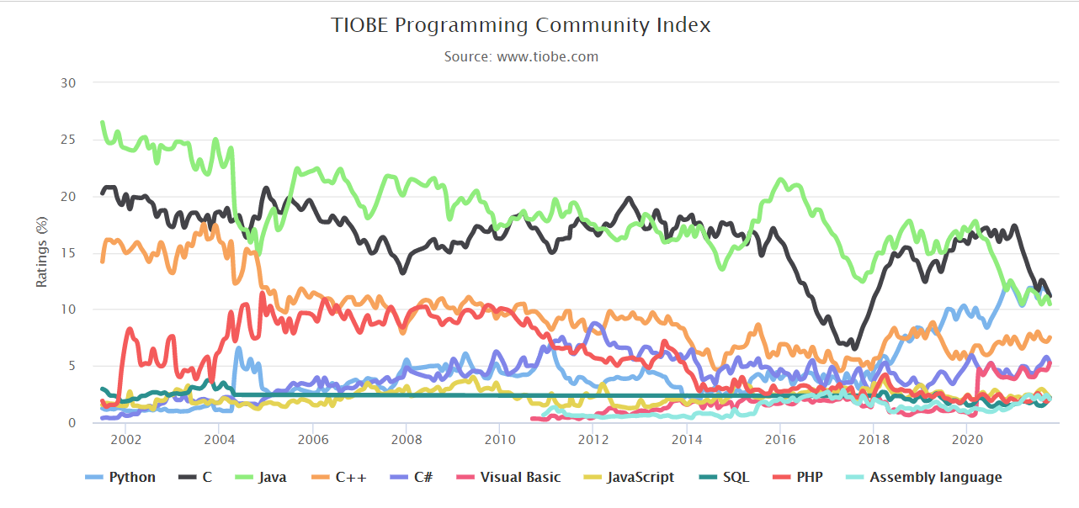
Linguagens de Programação mais populares
PROGRAMAÇÃO ORIENTADA A OBJETOS

Slide 12
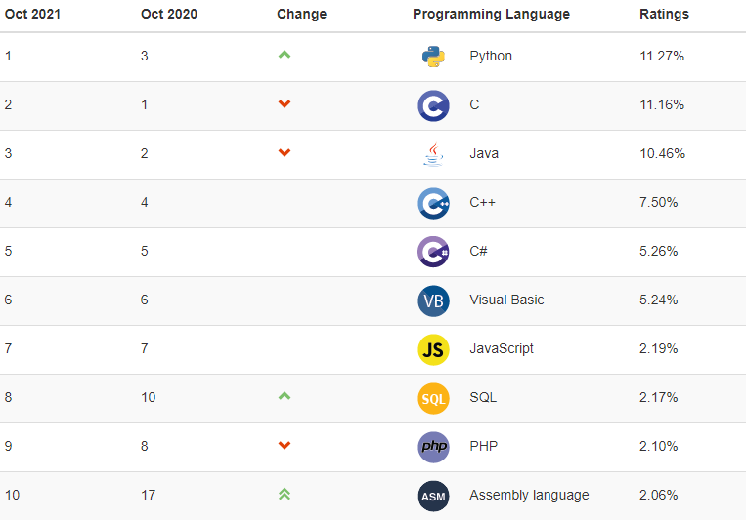
Linguagens de Programação mais populares
PROGRAMAÇÃO ORIENTADA A OBJETOS

Slide 13
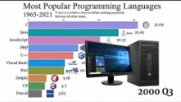
Linguagens de Programação mais populares
PROGRAMAÇÃO ORIENTADA A OBJETOS

Slide 14
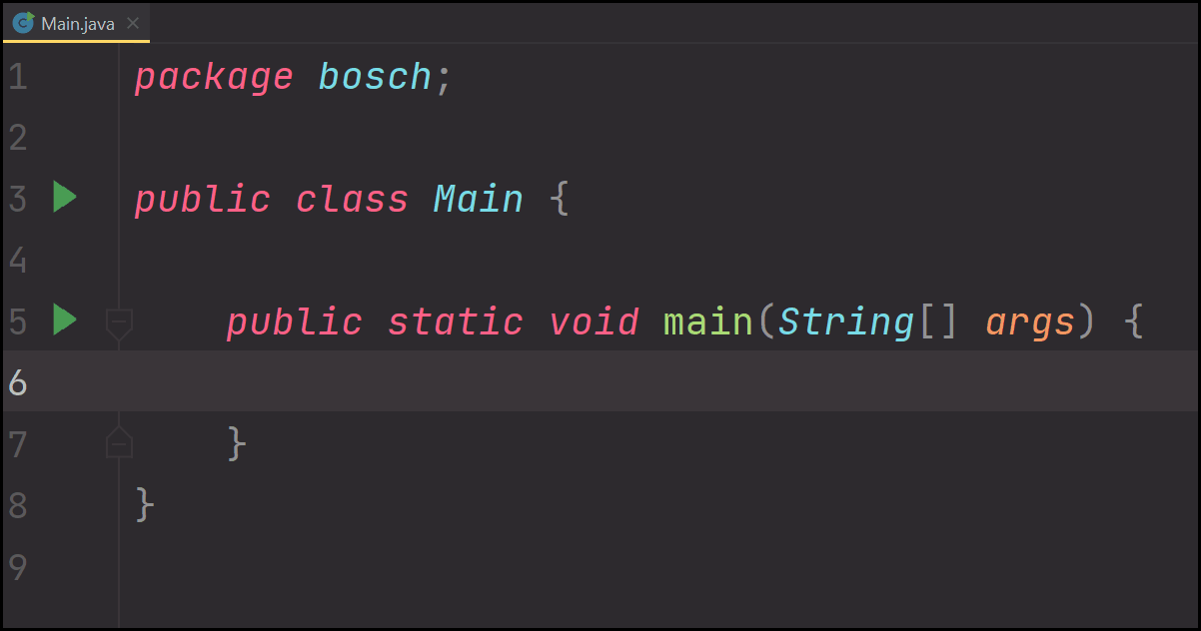
JAVA – Comentário de uma linha
PROGRAMAÇÃO ORIENTADA A OBJETOS
Notes:
Dentro dos programas é permitida a inclusão de comentários, fragmentos de texto que servem para registro de explicações, anotações outras informações necessárias. Embora façam parte do arquivo do programa, são desconsideradas pelo compilador, de modo que neles pode considerar qualquer caractere ou acentuação
O comentário de linha é i naus simples iniciado por duas //, em que o texto incluído após as barras até o final da linha é considerado como comentário.

Slide 15
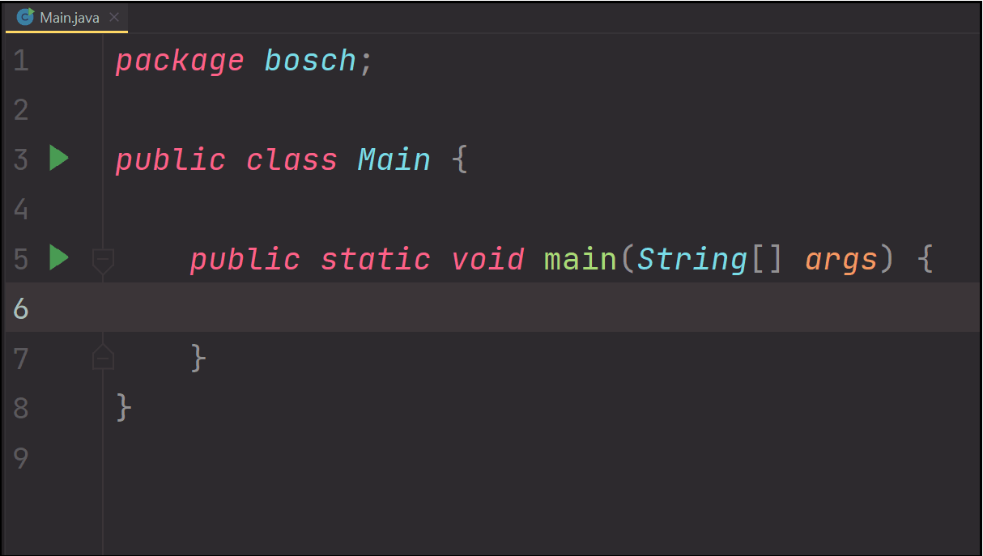
Java – Comentário de Múltiplas linhas
PROGRAMAÇÃO ORIENTADA A OBJETOS
Notes:
O comentário de bloco delimita varias linhas consecutivas como um único comentário. Seu inicio é estabelecido com a combinação dos caracteres /* e seu final com */

Slide 16
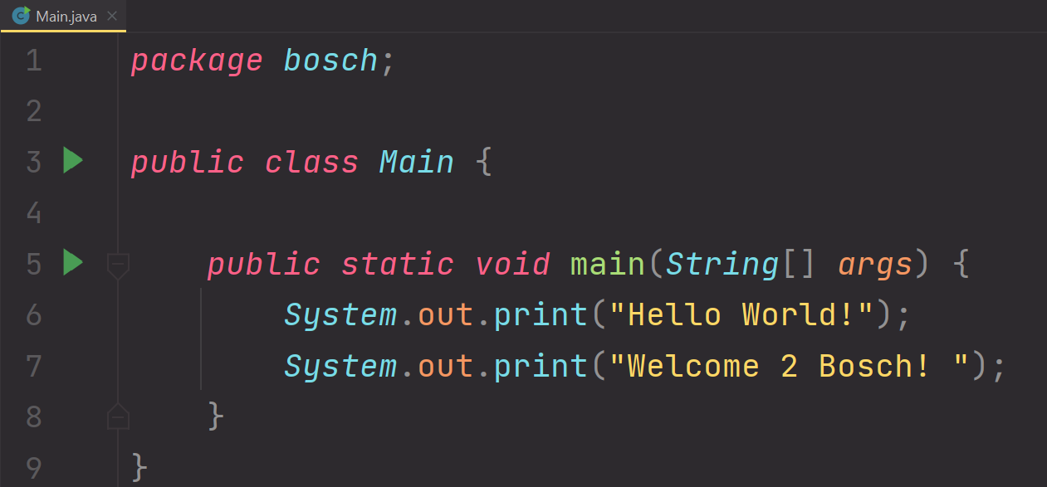
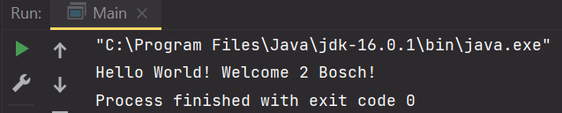
Java – Saída não formatada
PROGRAMAÇÃO ORIENTADA A OBJETOS
Notes:
A saída de dados para o console exibe informações em modo de texto.
Ela é composta por três pares.
System – Classe que disponibiliza um objeto out para qualquer aplicação
Out – objeto que representa o dispositivo de saída do console
Println – Método que imprime valores, mensagens e objetos.
Essa chamada, permite exibir valores de texto, valores literais, conteúdos, expressões, objetos
,ou qualquer combinação desses elementos que resulte numa cadeia de caracteres

Slide 17
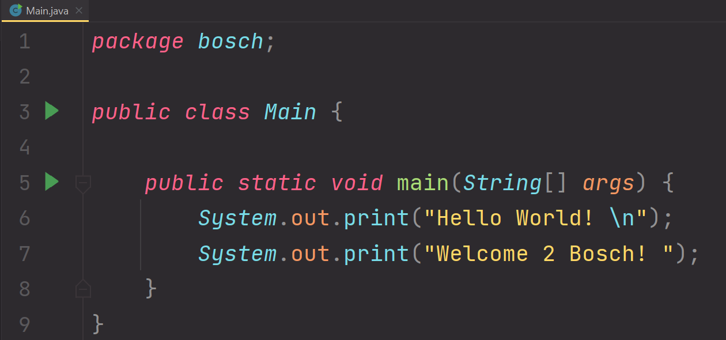
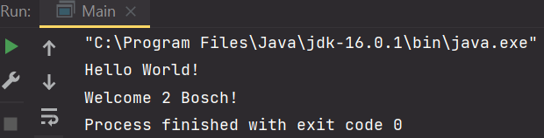
Java – Saída não formatada
PROGRAMAÇÃO ORIENTADA A OBJETOS
Notes:
Podemos usar o caractere especial \n como quebra de linha

Slide 18
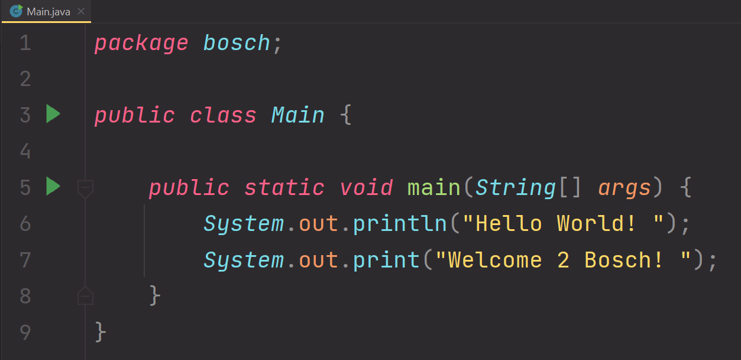
Java – Saída não formatada
PROGRAMAÇÃO ORIENTADA A OBJETOS
Notes:
A diferença entre print e println, é que o ultimo encerra o caractere de quebra de linha automaticamente.

Slide 19
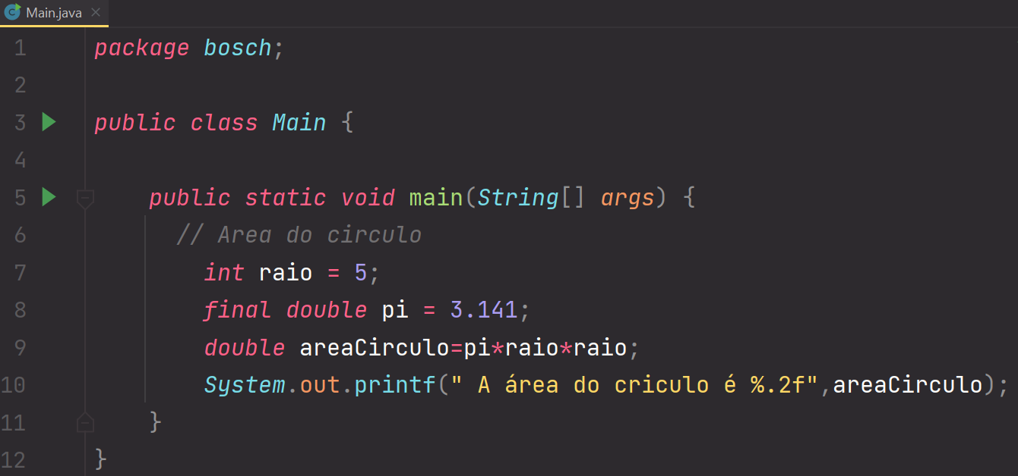
Java – Saída formatada
PROGRAMAÇÃO ORIENTADA A OBJETOS
Notes:
Além da saída não formatada com print e println a partir da versão 5 do Java é oferecida uma forma conveniente para a saída formatada de dados com o método printf, que pode ser utilizado por meio do objeto out disponível na Classe System
A formatação é uma string que pode conter uma mensagem intercalada ou não por marcadores para inclusão de valores. Quando esses marcadores estão presentes, deve ser fornecido o mesmo número de expressões para prover valores aos marcadores. Quando a mensagem é impressa, cada marcador é substituído pelo resultado da expressão correspondente, formatando conforme o tipo de marcador
A palavra final representa que é uma constante
O sinal de igual significa atribuição

Slide 20
Java – Tipos de Dados Primitivos
PROGRAMAÇÃO ORIENTADA A OBJETOS
byte
short
int
long
Tipo Inteiro
float
double
Tipo Real
char
boolean
Caractere
Lógico
Notes:
Um tipo de dado estabelece

Slide 21
PROGRAMAÇÃO ORIENTADA A OBJETOS
Categoria | Tipo | Bytes | bits | Faixa de Valores
Inteiro | Byte | 1 | 8 | De -128 a +127
 | Short | 2 | 16 | De -32.768 a 32.767
 | Int | 4 | 32 | De -2.147.483.648 a +2.147.483.647
 | Long | 8 | 64 | De -223.372.036.854.775.808 a +9.223.372.036.854.775.807
Real | float | 4 | 32 | Valores Positivos: +1.40129846432481707e-45 a 3.402823466385288860e+38 Valores Negativos: -3.402823466385288860e+38 a +1.40129846432481707e-45
 | double | 8 | 64 | Valores Positivos: +4.94065645841246544e-324 a 1.7976933486231570e+108 Valores Negativos: - 1.7976933486231570e+108 a -4.94065645841246544e-324
Caractere | char | 2 | 16 | De u\0000 a u\FFFF
Lógico | boolean | 1 | 8 | false e true

Slide 22
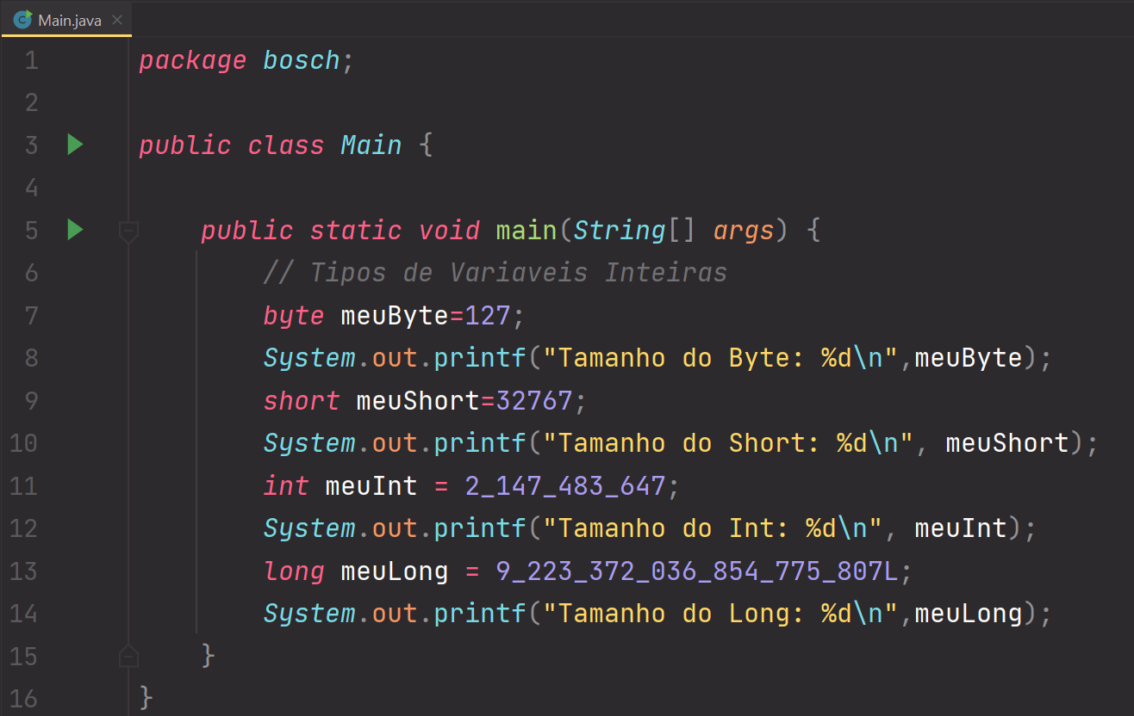
Java – Tipos de Dados Primitivos
PROGRAMAÇÃO ORIENTADA A OBJETOS

Slide 23
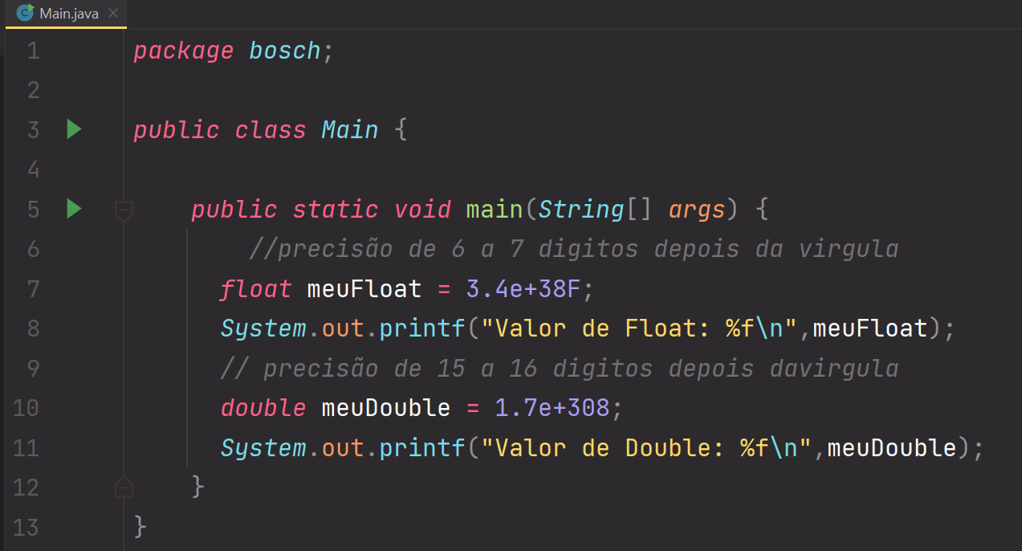
Java – Tipos de Dados Primitivos
PROGRAMAÇÃO ORIENTADA A OBJETOS

Slide 24
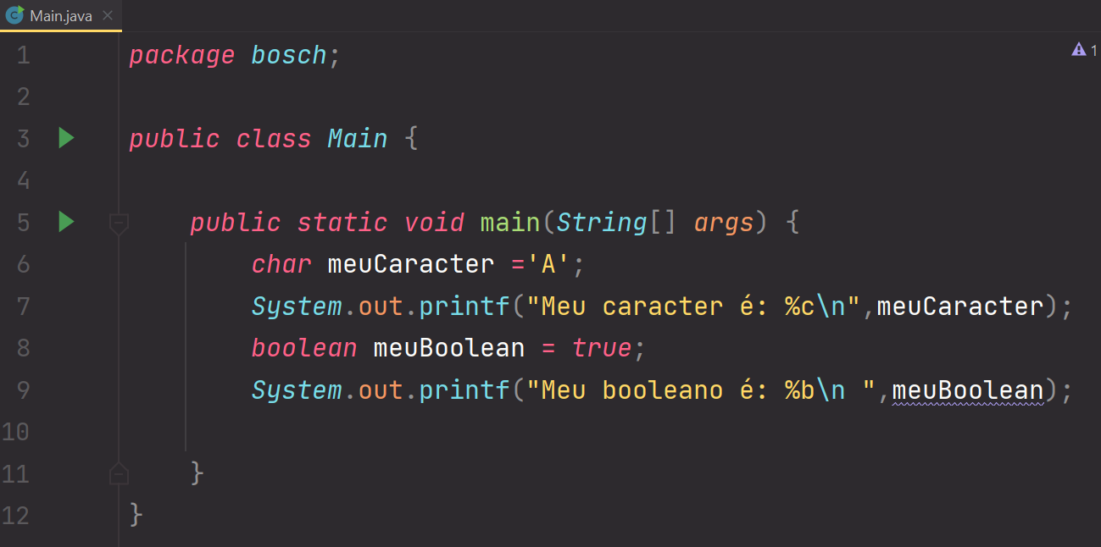
Java – Tipos de Dados Primitivos
PROGRAMAÇÃO ORIENTADA A OBJETOS

Slide 25
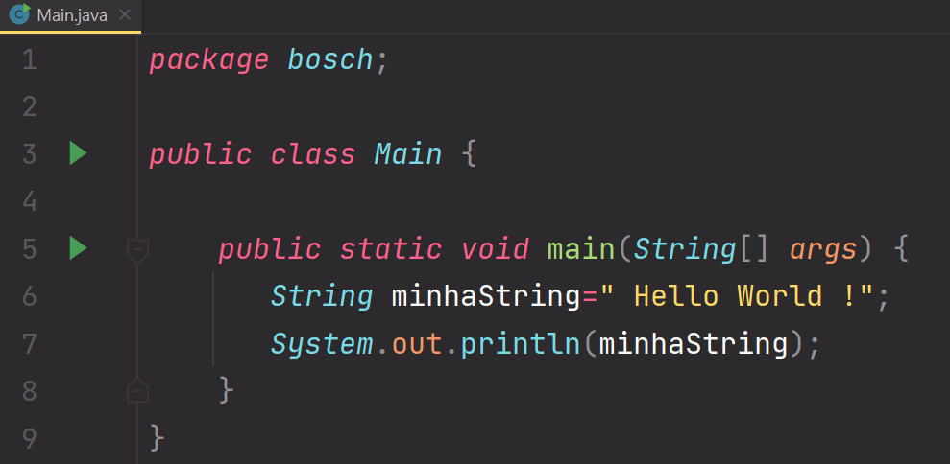
Java – String
PROGRAMAÇÃO ORIENTADA A OBJETOS

Slide 26
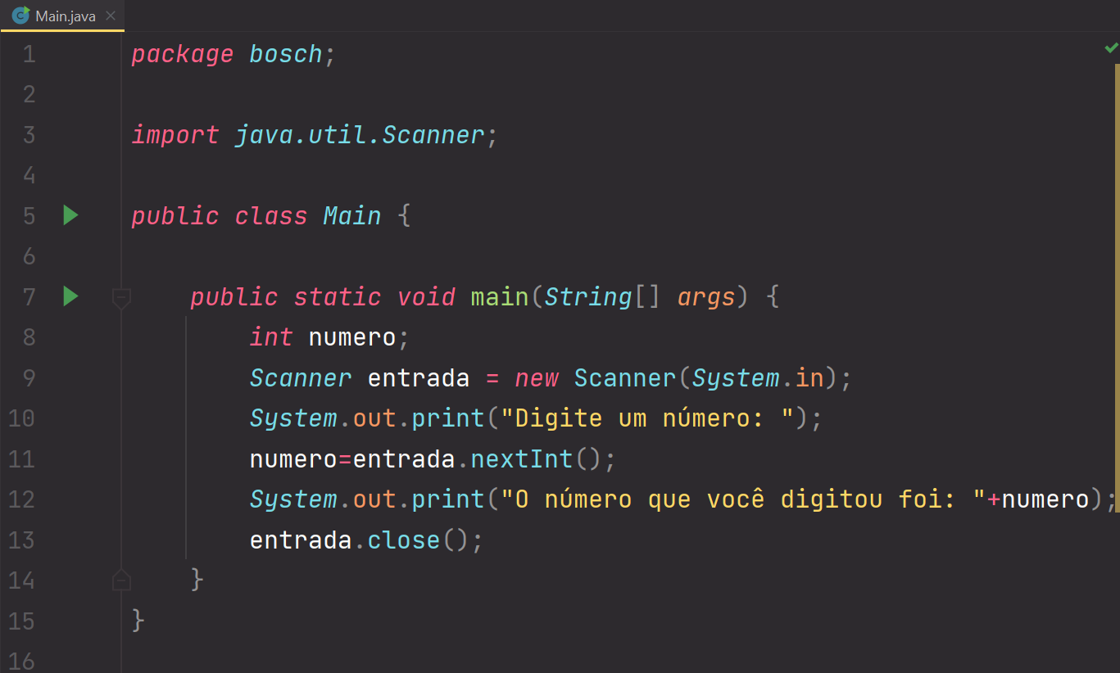
Java – Tipos de Dados Primitivos
PROGRAMAÇÃO ORIENTADA A OBJETOS

Slide 27
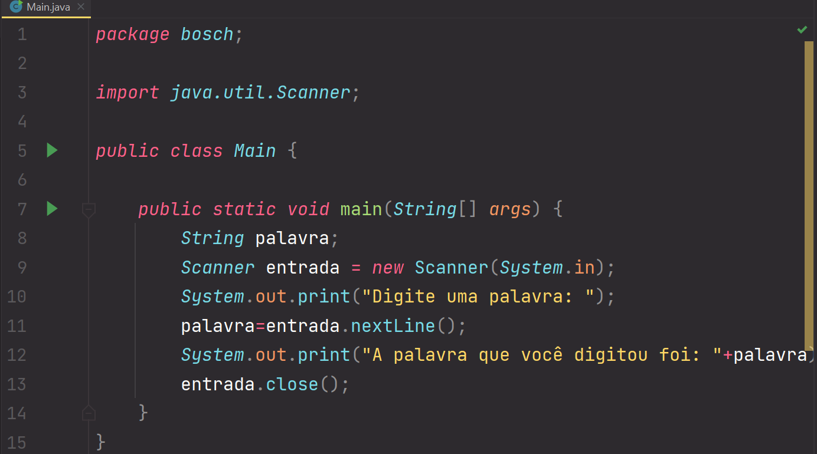
Java – Entrada Formatada
PROGRAMAÇÃO ORIENTADA A OBJETOS

Slide 28
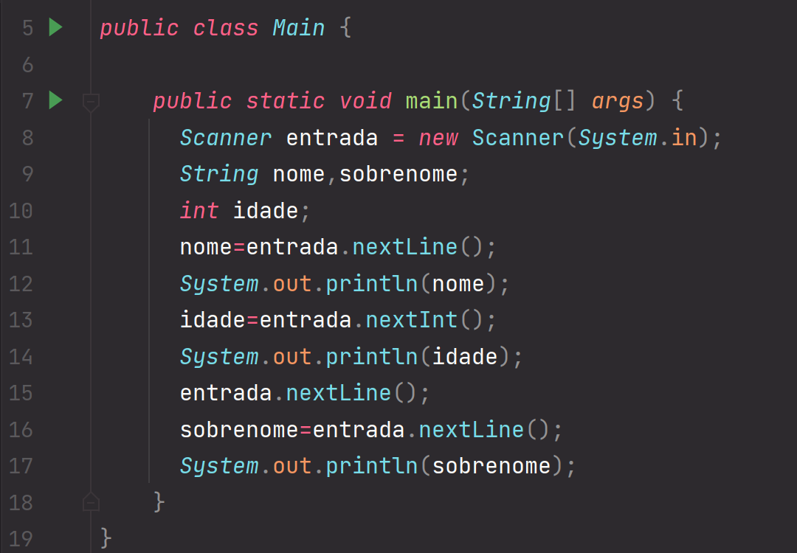
Java – Entrada Formatada
PROGRAMAÇÃO ORIENTADA A OBJETOS

Slide 29
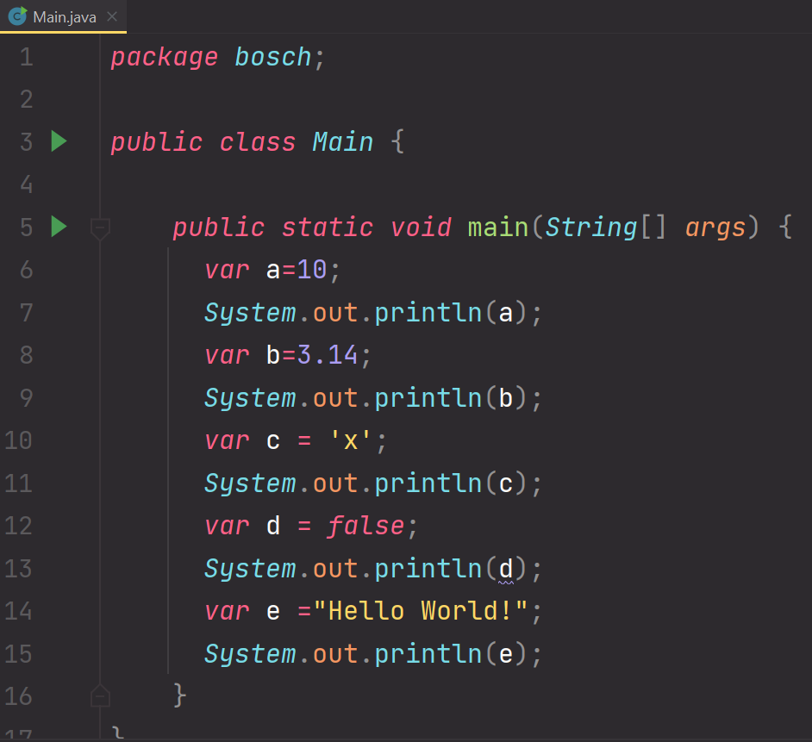
Java - Inferência de Tipos
PROGRAMAÇÃO ORIENTADA A OBJETOS

Slide 30
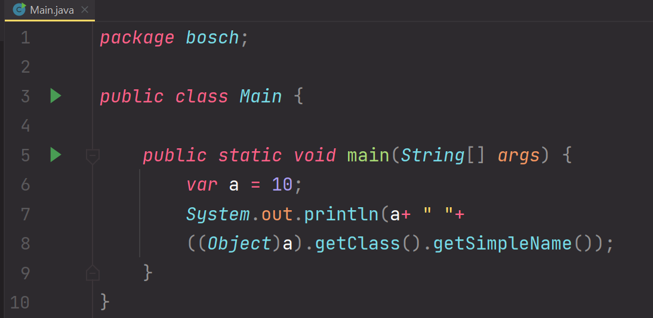
Java – Convertendo para Objeto e Verificando o Tipo
PROGRAMAÇÃO ORIENTADA A OBJETOS

Slide 31
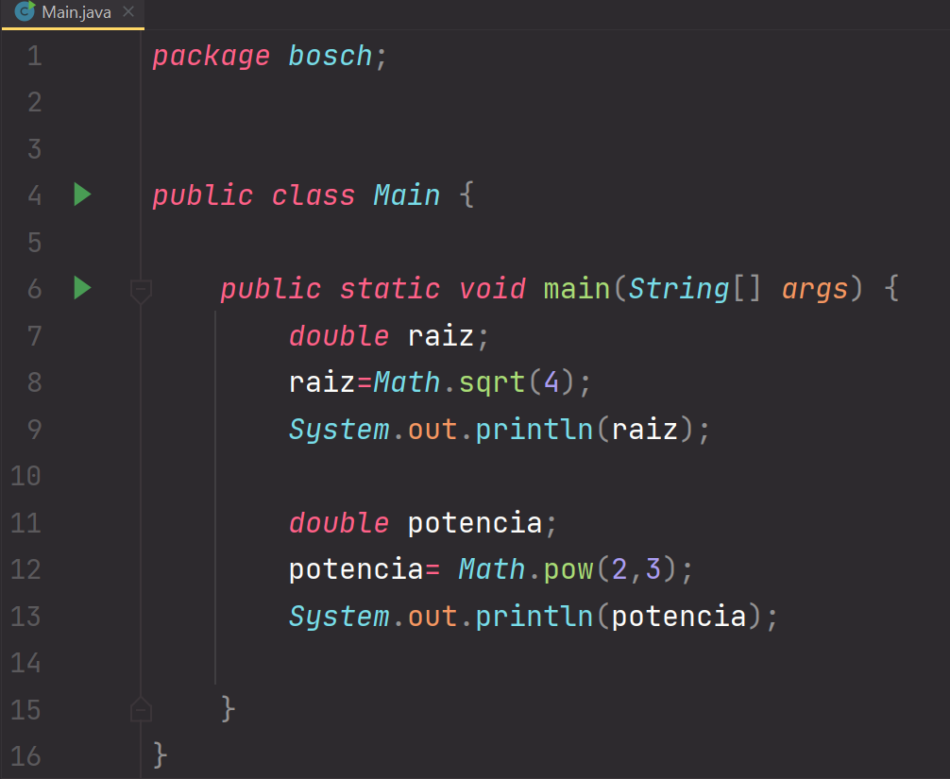
Java – Classe Math
PROGRAMAÇÃO ORIENTADA A OBJETOS

Slide 32
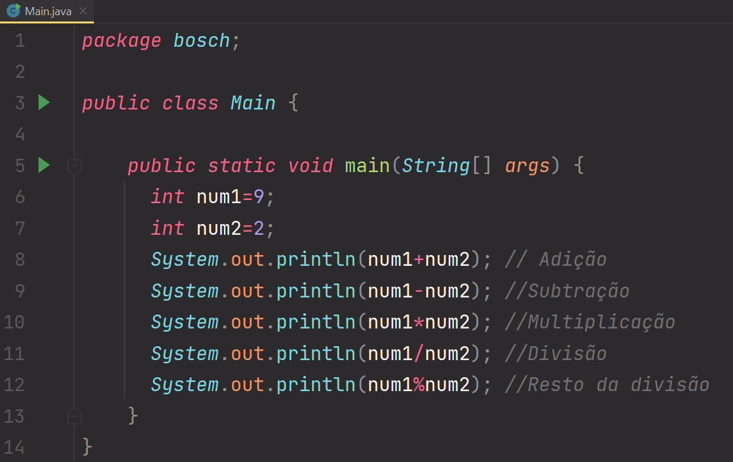
Java – Operadores Aritméticos
PROGRAMAÇÃO ORIENTADA A OBJETOS

Slide 33
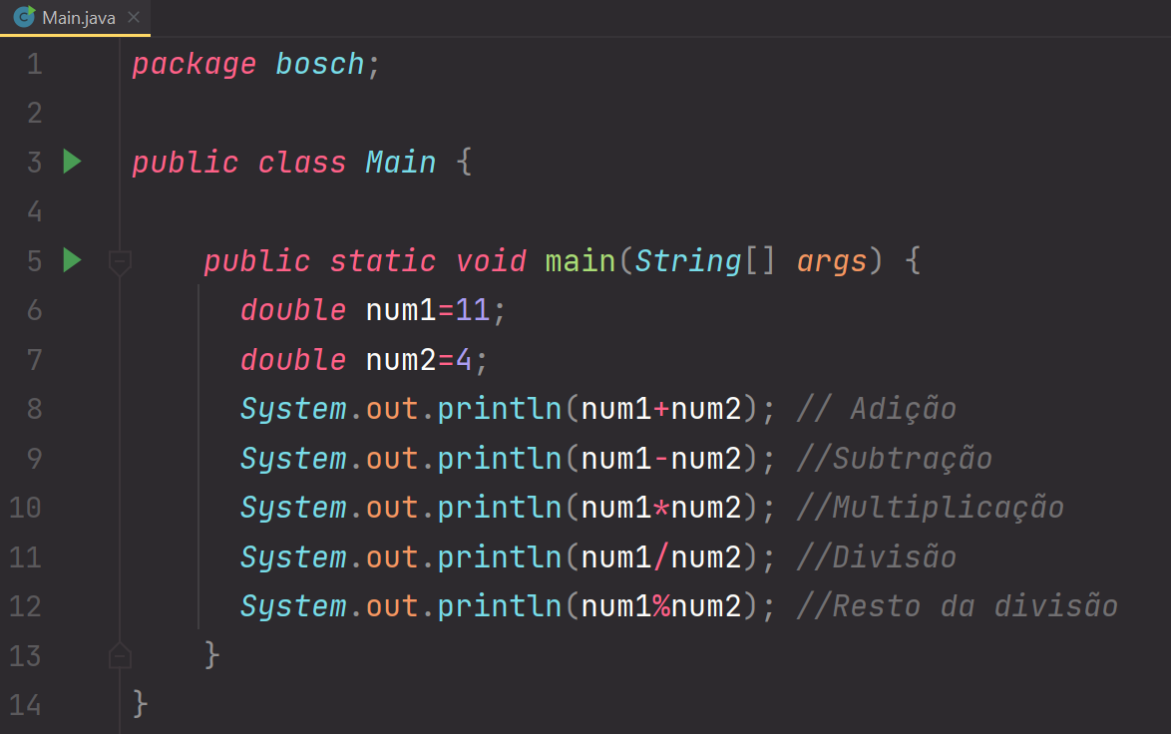
Java – Operadores Aritméticos
PROGRAMAÇÃO ORIENTADA A OBJETOS

Slide 34
Java – Exercícios Básicos
PROGRAMAÇÃO ORIENTADA A OBJETOS
Criar um programa que leia a temperatura em Fahrenheit e converta para Celsius.
Criar um programa que leia a temperatura em Celsius e converta para Fahrenheit.
Criar um programa que leia o peso e a altura do usuário e imprima no console o IMC.
Criar um programa que leia um valor e apresente os resultados ao quadrado e ao cubo do valor.
Criar um programa que leia o valor da base e da altura de um triângulo e calcule a área.
Criar um programa que resolve equações do segundo grau (ax2 + bx + c = 0) utilizando a fórmula de Bhaskara. Use como exemplo a = 1, b = 12 e c = -13. Encontre o delta

Slide 35
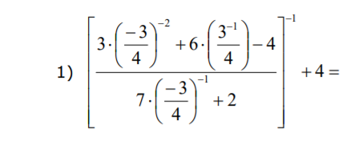
Java – Exercícios Básicos
PROGRAMAÇÃO ORIENTADA A OBJETOS

Slide 36
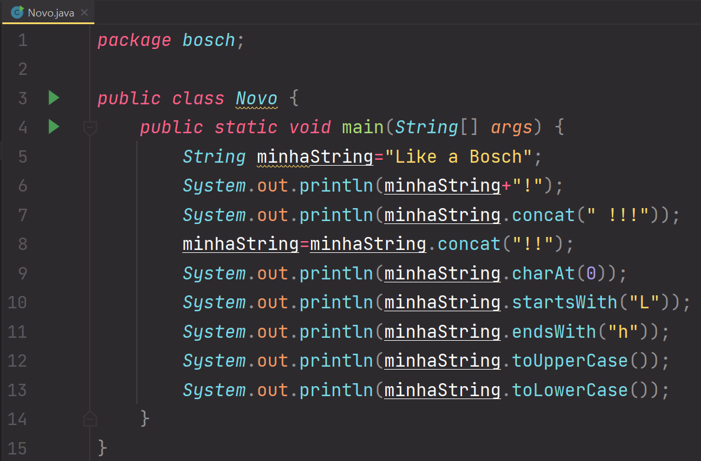
Java – Classe String
PROGRAMAÇÃO ORIENTADA A OBJETOS

Slide 37
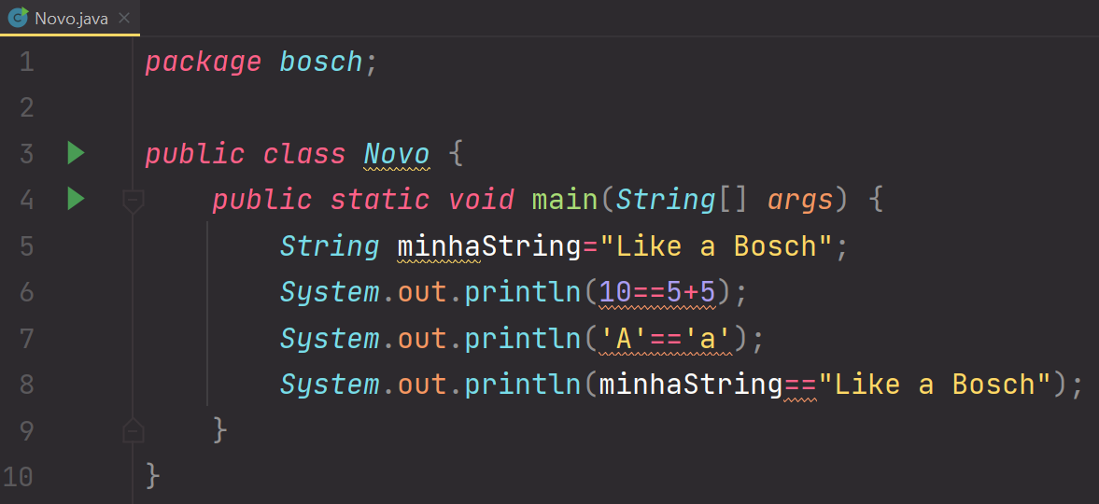
Java – Classe String
PROGRAMAÇÃO ORIENTADA A OBJETOS

Slide 38
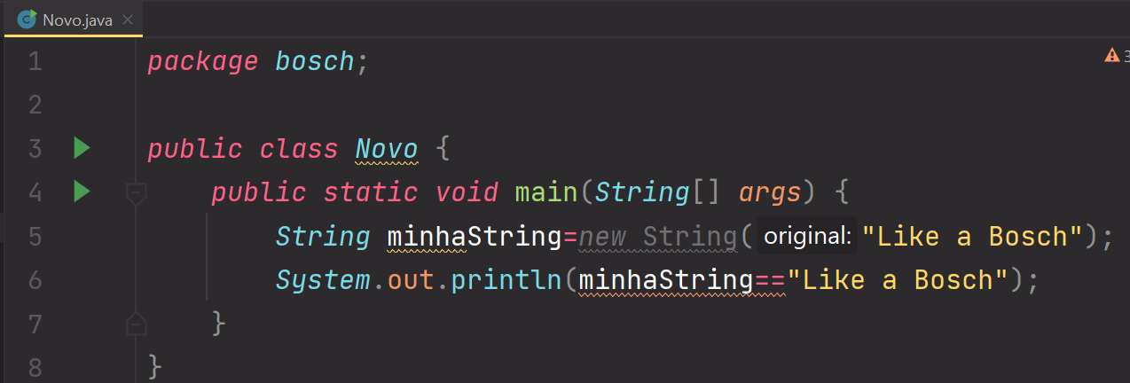
Java – Classe String
PROGRAMAÇÃO ORIENTADA A OBJETOS

Slide 39
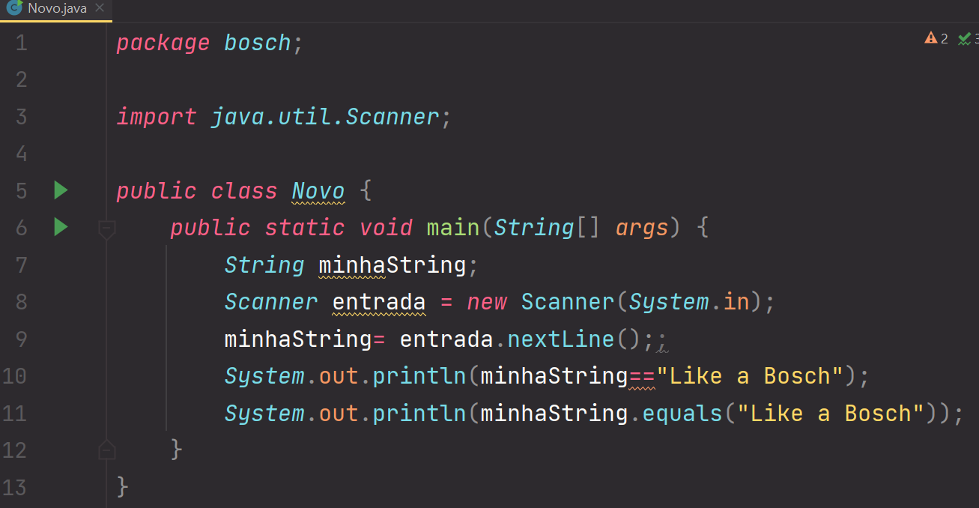
Java – Classe String
PROGRAMAÇÃO ORIENTADA A OBJETOS

Slide 40
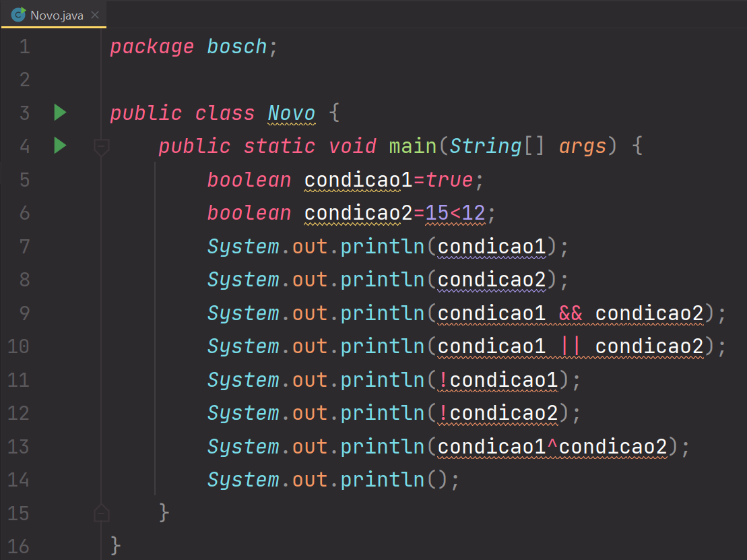
Java – Operadores Lógicos
PROGRAMAÇÃO ORIENTADA A OBJETOS

Slide 41
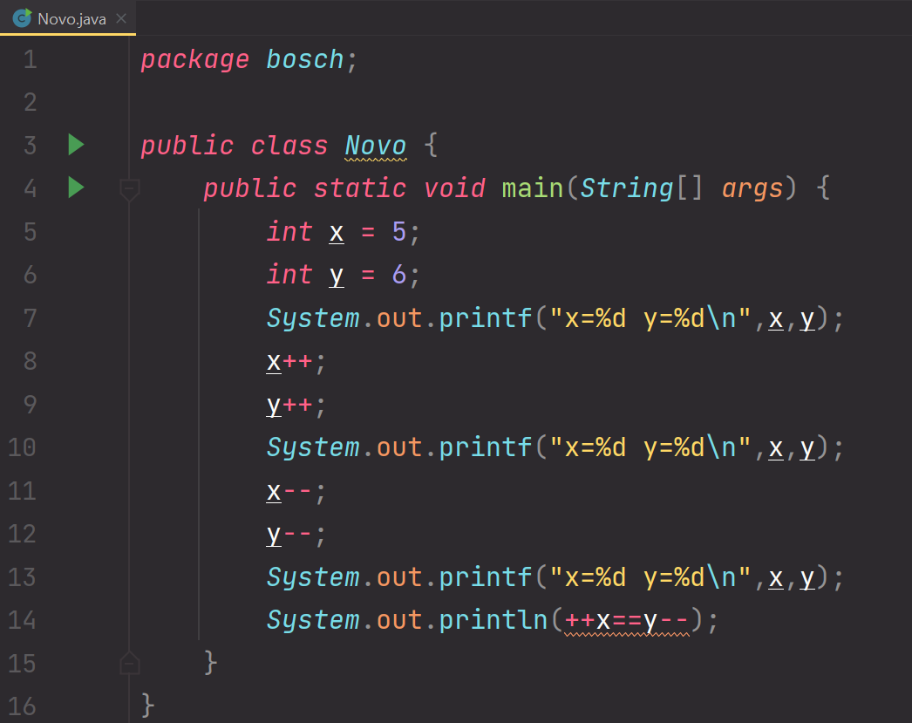
Java – Operadores de Incremento e Decremento
PROGRAMAÇÃO ORIENTADA A OBJETOS

Slide 42
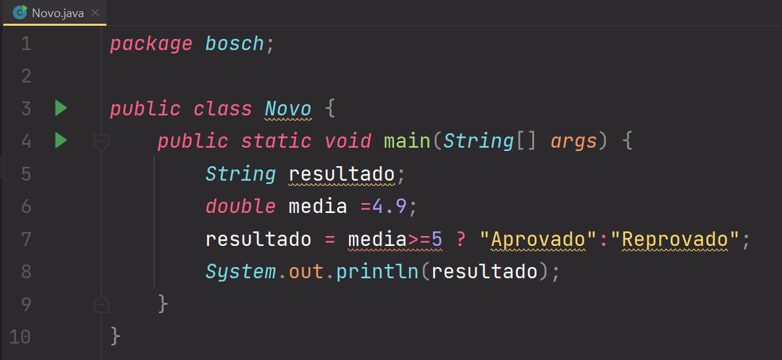
Java – Operador Ternário
PROGRAMAÇÃO ORIENTADA A OBJETOS

Slide 43
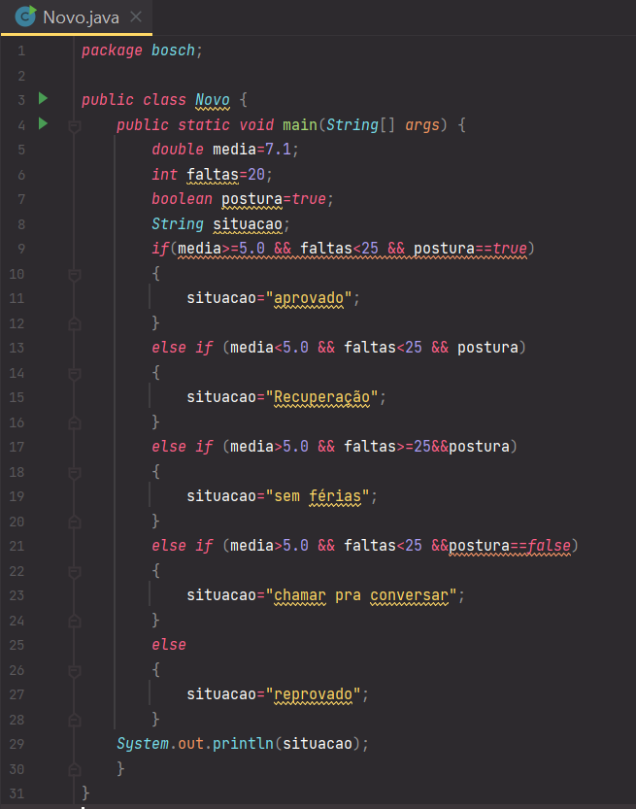
Java – Comando Condicionais
PROGRAMAÇÃO ORIENTADA A OBJETOS

Slide 44
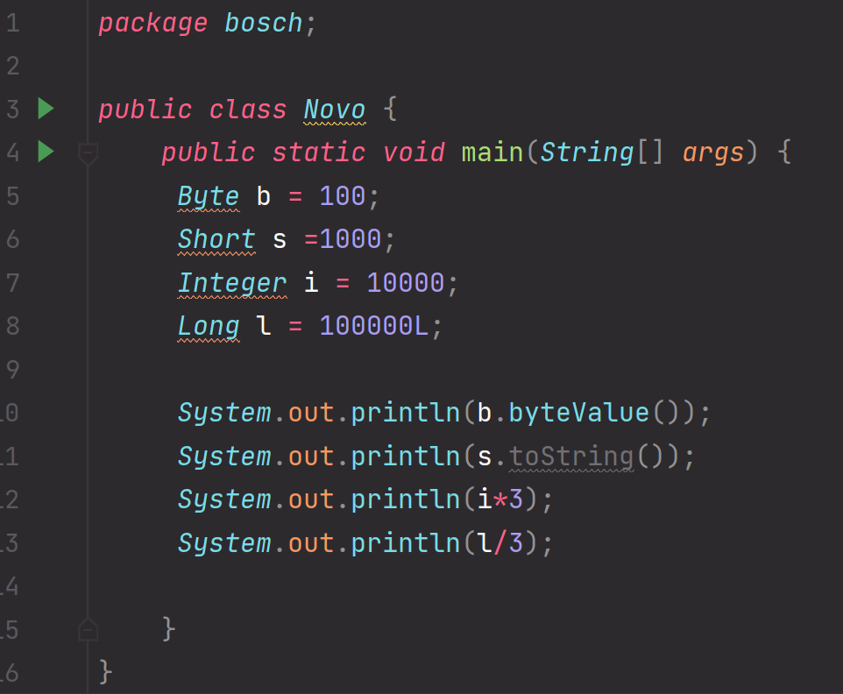

Slide 45
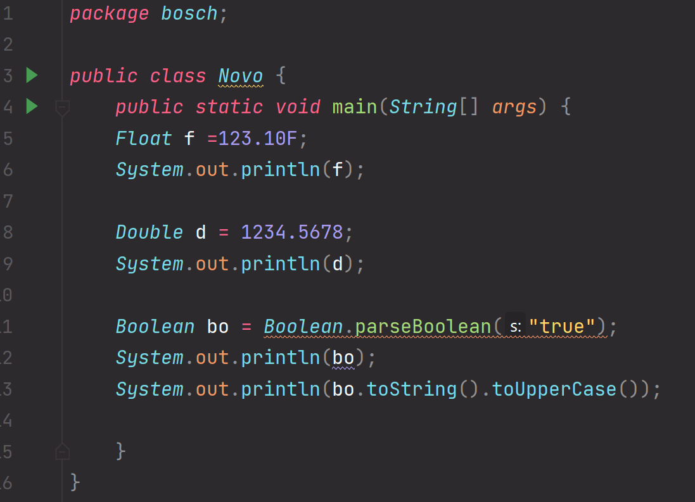

Slide 46
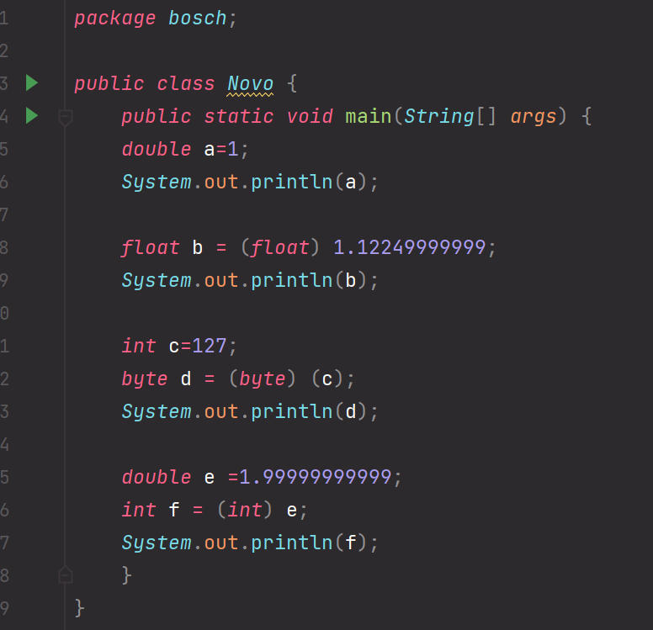

Slide 47
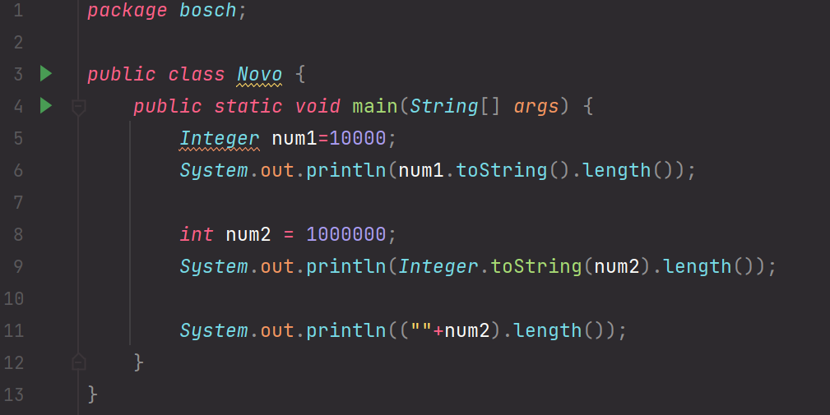

Slide 48
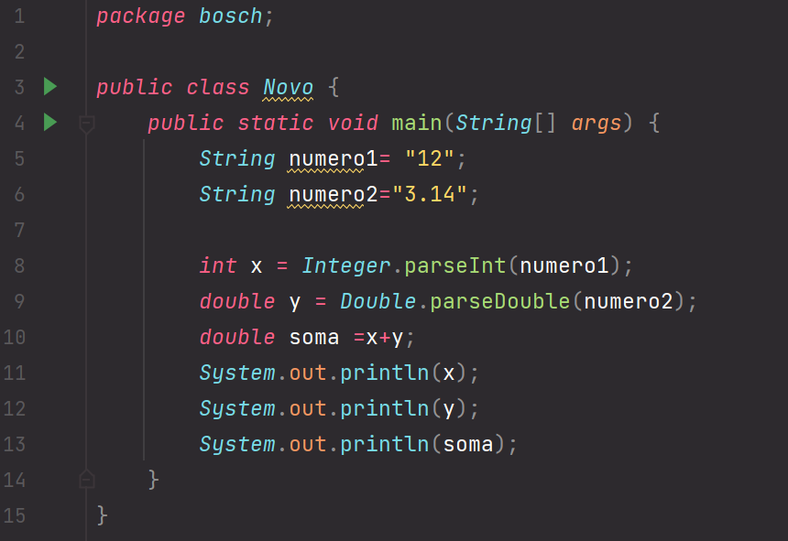

Slide 49
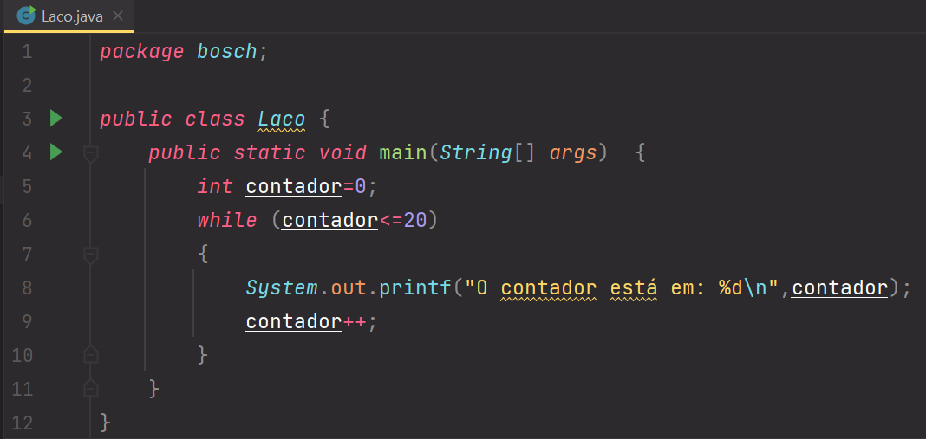
Java – Laços de Repetição
PROGRAMAÇÃO ORIENTADA A OBJETOS

Slide 50
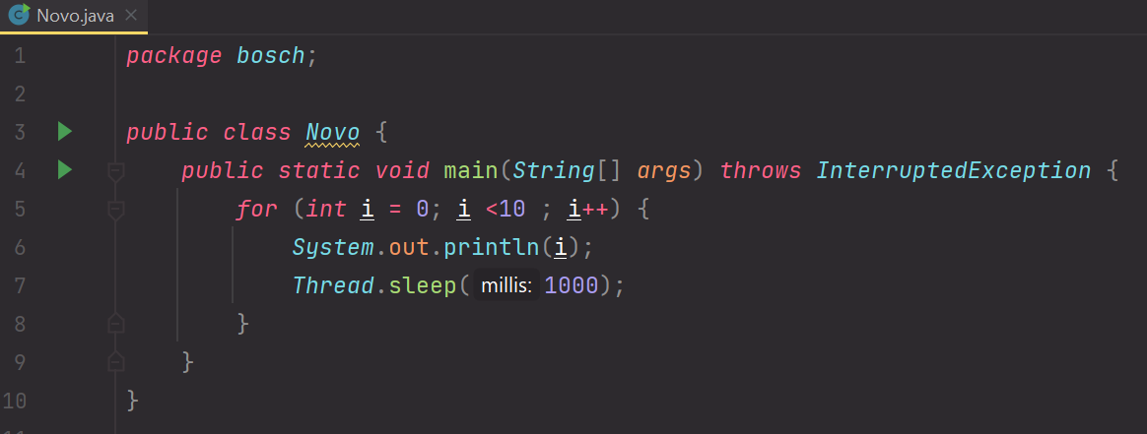
Java – Laços de Repetição
PROGRAMAÇÃO ORIENTADA A OBJETOS

Slide 51
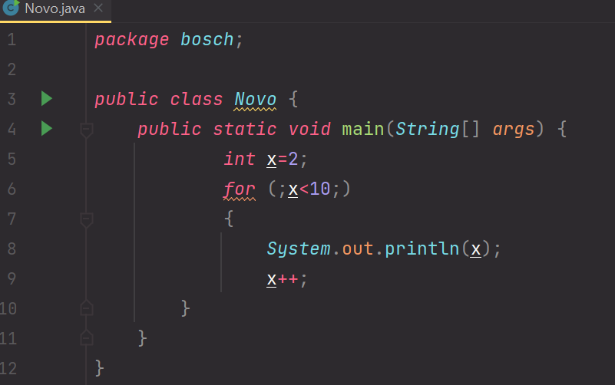
Java – Laços de Repetição
PROGRAMAÇÃO ORIENTADA A OBJETOS

Slide 52
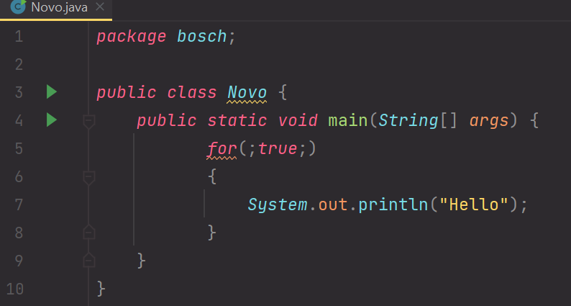
Java – Laços de Repetição
PROGRAMAÇÃO ORIENTADA A OBJETOS

Slide 53
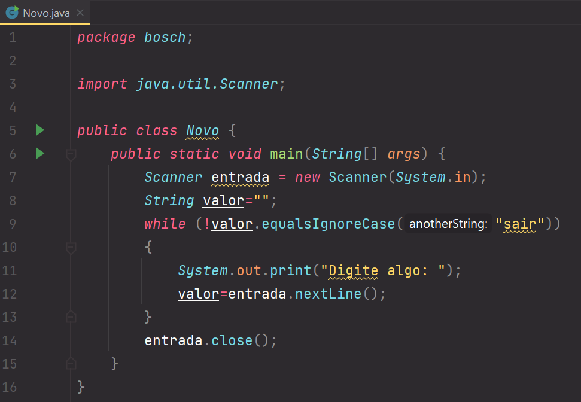
Java – Laços de Repetição
PROGRAMAÇÃO ORIENTADA A OBJETOS

Slide 54
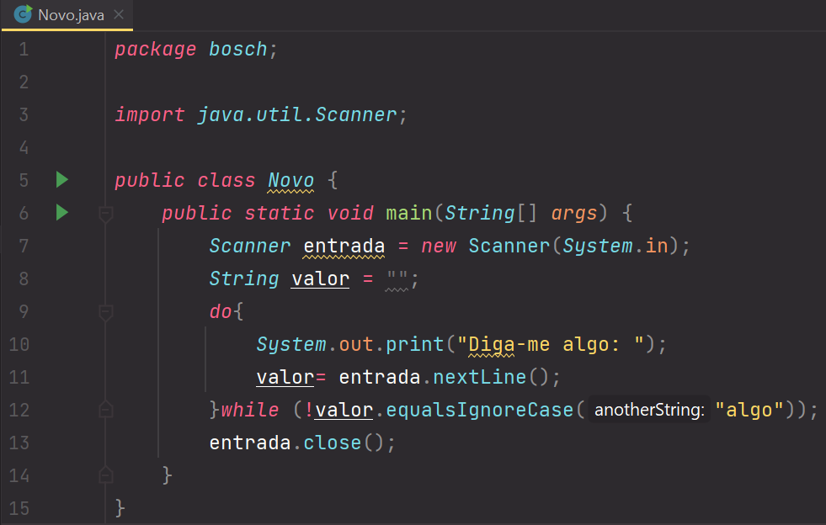
Java – Laços de Repetição
PROGRAMAÇÃO ORIENTADA A OBJETOS

Slide 55
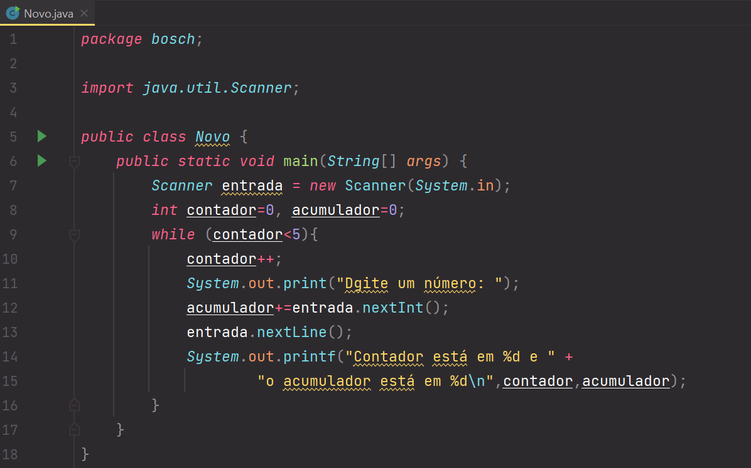
Java – Laços de Repetição
PROGRAMAÇÃO ORIENTADA A OBJETOS

Slide 56
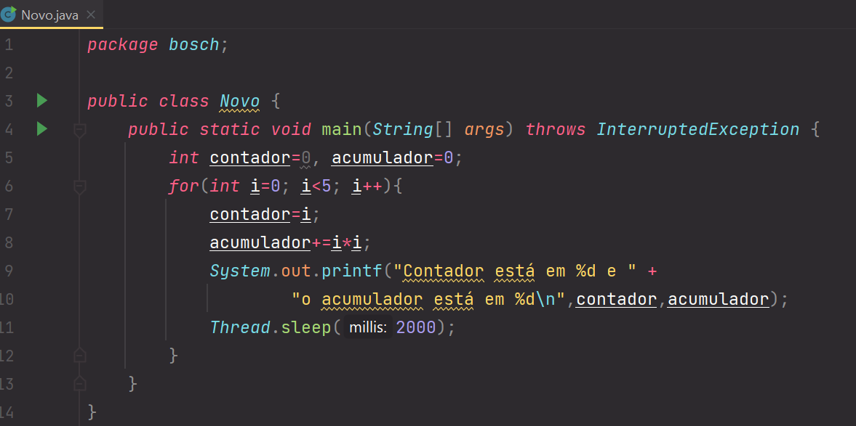
Java – Laços de Repetição
PROGRAMAÇÃO ORIENTADA A OBJETOS

Slide 57
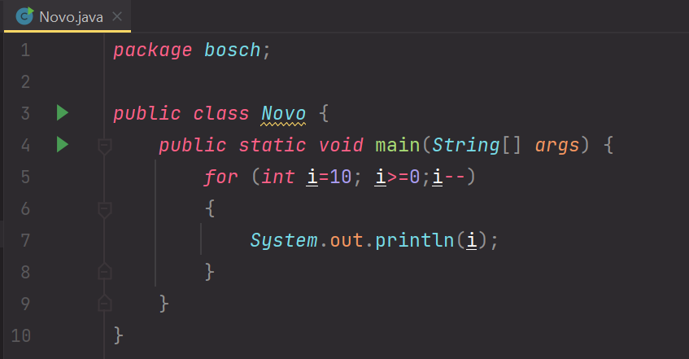
Java – Laços de Repetição
PROGRAMAÇÃO ORIENTADA A OBJETOS

Slide 58

Java – Laços de Repetição
PROGRAMAÇÃO ORIENTADA A OBJETOS

Slide 59

Java – Laços de Repetição
PROGRAMAÇÃO ORIENTADA A OBJETOS

Slide 60

Java – Laços de Repetição
PROGRAMAÇÃO ORIENTADA A OBJETOS

Slide 61

Java – Laços de Repetição
PROGRAMAÇÃO ORIENTADA A OBJETOS

Slide 62

Classes
PROGRAMAÇÃO ORIENTADA A OBJETOS
Classe
Bola
Uma classe abstrai um conjunto de objetos semelhantes
Quais características em comum entre esses objetos?
Notes:
A Orientação a objetos é uma técnica de programação baseada na construção e utilização de objetos. Um objeto combina dados e operações especificas, o que define um conjunto particular de responsabilidades. Um sistema Orientado a objeto é um conjunto de objetos que se relacionam para pro produzir os resultados desejados.
A construção desses sistemas é muito eficiente, pois a delimitação de responsabilidades dos objetos permite que suas classes sejam utilizadas em diferentes situações

Slide 63


Classes
PROGRAMAÇÃO ORIENTADA A OBJETOS
Classe
Instância (Objeto)

Slide 64

Classe
PROGRAMAÇÃO ORIENTADA A OBJETOS
Classe
Objeto

Slide 65
Classe
PROGRAMAÇÃO ORIENTADA A OBJETOS
Uma classe pode ser considerada um molde através do
qual objetos de um certo tipo são criados.
Abstração (modelo) de um conjuntos de objetos com
características semelhantes.
Mesma propriedades e comportamentos.

Slide 66

Classe
PROGRAMAÇÃO ORIENTADA A OBJETOS
Uma classe pode ser considerada um molde através do qual objetos de um certo tipo são criados.
Abstração (modelo) de um conjuntos de objetos com características semelhantes.
Mesma propriedades e comportamentos.
Existem muitas unidades de bicicleta,mas todas dotadas das mesmas propriedades e funcionalidades, cor, tamanho das rodas, pedalar, freiar...)

Slide 67

Classe
PROGRAMAÇÃO ORIENTADA A OBJETOS
Classe: Cachorro Instância: Cachorro do João
Atributos | Comportamentos
Nome: Cometa | Latir
Raça: Golden Retriever | Deitar
Idade: 4 anos | Correr
Cor: Dourado | Brincar
Peso: 40 kg | Dar a pata
Fome: Sim

Slide 68

Classe
PROGRAMAÇÃO ORIENTADA A OBJETOS
Classe: Ônibus Instância: Ônibus para casa
Atributos | Comportamentos
Linha: 685 | Acelerar
Bairro: Centro | Frear
Motorista: Jair | Abrir porta
Cor: Azul/Cinza | Ligar ar-condicionado
Marca: Mercedez
Cheio: Sim

Slide 69

Classe
PROGRAMAÇÃO ORIENTADA A OBJETOS
Classe: Avião Instância: Avião da viagem
Atributos | Comportamentos
Modelo: Airbus | Decolar
Companhia: Azul | Pousar
Origem: Campinas | Voar
Destino: Fortaleza | Manobrar
Capacidade: 300
Cheio: Sim

Slide 70

Classe
PROGRAMAÇÃO ORIENTADA A OBJETOS
Tipo: Paramédico Instância: Minha Socorrista
Atributos | Comportamentos
Nome: Beatriz | Ressuscitação
Idade: 22 anos | Desfibrilar
Sexo: Feminino | Aplicar injeções
Formação: Nível 3
Instituição: Samu
Missões: 200

Slide 71

Classe
PROGRAMAÇÃO ORIENTADA A OBJETOS
Classe: Jogador de Basquete Instância: Jogador Favorito
Atributos | Comportamentos
Nome: LeBron James | Driblar
Idade: 36 anos | Arremessar
Sexo: Masculino | Fazer Filme
Time: Lakers
Altura: 2,06m
Salário: 41,18 milhões USD

Slide 72

Classe
PROGRAMAÇÃO ORIENTADA A OBJETOS
Classe: Bombeiro Instância: Bombeiro da Cidade
Atributos | Comportamentos
Nome: Tony | Resgate em altura
Idade: 29 anos | Apagar incêndios
Sexo: Masculino | Resgate em acidente de transito
Posição: Tenente
Instituição: Corpo de Bombeiros
Medalhas: 200

Slide 73

Classe
PROGRAMAÇÃO ORIENTADA A OBJETOS
Classe: Carro Identidade: Carro dos Sonhos
Atributos | Comportamentos
Modelo: Enzo | Acelerar
Marca: Ferrari | Frear
Velocidade Máxima: 320 km/h | Abrir Portas
Cor: Vermelho

Slide 74

Classe
PROGRAMAÇÃO ORIENTADA A OBJETOS

Slide 75

Classe
PROGRAMAÇÃO ORIENTADA A OBJETOS

Slide 76

Métodos
PROGRAMAÇÃO ORIENTADA A OBJETOS

Slide 77

Métodos
PROGRAMAÇÃO ORIENTADA A OBJETOS

Slide 78

Métodos
PROGRAMAÇÃO ORIENTADA A OBJETOS

Slide 79

Métodos
PROGRAMAÇÃO ORIENTADA A OBJETOS

Slide 80

Array
PROGRAMAÇÃO ORIENTADA A OBJETOS

Slide 81

Array
PROGRAMAÇÃO ORIENTADA A OBJETOS

Slide 82

Array
PROGRAMAÇÃO ORIENTADA A OBJETOS

Slide 83

ForEach
PROGRAMAÇÃO ORIENTADA A OBJETOS

Slide 84

Sets
PROGRAMAÇÃO ORIENTADA A OBJETOS

Slide 85

Sets
PROGRAMAÇÃO ORIENTADA A OBJETOS

Slide 86

Sets
PROGRAMAÇÃO ORIENTADA A OBJETOS

Slide 87

Sets
PROGRAMAÇÃO ORIENTADA A OBJETOS

Slide 88

Sets
PROGRAMAÇÃO ORIENTADA A OBJETOS

Slide 89

Sets
PROGRAMAÇÃO ORIENTADA A OBJETOS

Slide 90

Sets
PROGRAMAÇÃO ORIENTADA A OBJETOS

Slide 91

ArrayList
PROGRAMAÇÃO ORIENTADA A OBJETOS

Slide 92

ArrayList
PROGRAMAÇÃO ORIENTADA A OBJETOS

Slide 93

ArrayList
PROGRAMAÇÃO ORIENTADA A OBJETOS

Slide 94

Construtor
PROGRAMAÇÃO ORIENTADA A OBJETOS

Slide 95

Construtor
PROGRAMAÇÃO ORIENTADA A OBJETOS

Slide 96

Construtor
PROGRAMAÇÃO ORIENTADA A OBJETOS
Método especial para a inicialização de um objeto.
Deve ter obrigatoriamente o mesmo nome da classe.
O que o construtor faz?
Aloca memória no computador para armazenar o objeto
Inicializa o objeto
“Retorna” uma referência para o objeto

Slide 97
Construtor
PROGRAMAÇÃO ORIENTADA A OBJETOS
Construtor padrão:
Se não for explicitamente declarado um construtor, o compilador fornece um construtor padrão
Sem parâmetros
Configura as variáveis de instância para seus valores padrões (dependendo do tipo, ex. o valor 0 para inteiros)
Construtores podem ter parâmetros:
Valores a serem usados para inicializar atributos ou em geral, opções de configuração do objeto
Construtores podem ser sobrecarregados
Pode existir mais de um
Sobrecarga do construtor é permitida
Construtores são chamados com a palavra-chave new

Slide 98

This
PROGRAMAÇÃO ORIENTADA A OBJETOS

Slide 99

This
PROGRAMAÇÃO ORIENTADA A OBJETOS

Slide 100

This
PROGRAMAÇÃO ORIENTADA A OBJETOS

Slide 101

This
PROGRAMAÇÃO ORIENTADA A OBJETOS

Slide 102

This
PROGRAMAÇÃO ORIENTADA A OBJETO
Outras linguagens: this, self etc.
Utilizada como referência ao objeto corrente:
Dentro dos métodos de uma classe
Pode ser omitida quando não existe ambiguidade
Lembrando
Os métodos são executados no contexto de um objeto
O objeto recebe uma mensagem e executa o método
Outra forma de entender o this
O objeto envia uma mensagem para si mesmo

Slide 103

Static
PROGRAMAÇÃO ORIENTADA A OBJETOS

Slide 104

Static
PROGRAMAÇÃO ORIENTADA A OBJETOS

Slide 105

Static
PROGRAMAÇÃO ORIENTADA A OBJETOS

Slide 106

static
PROGRAMAÇÃO ORIENTADA A OBJETOS
static
CIRCULO A
COR: VERMELHO RAIO=2
CIRCULO
COR: VERDE RAIO=1
CIRCULO
COR: AZUL RAIO=3
CIRCULO

Slide 107
static
PROGRAMAÇÃO ORIENTADA A OBJETOS
Os métodos static ou métodos da classe são funções que não dependem de nenhuma variável de instância, quando invocados executam uma função sem a dependência do conteúdo de um objeto ou a execução da instância de uma classe, conseguindo chamar direto qualquer método da classe e também manipulando alguns campos da classe.
Os métodos static tem um relacionamento com uma classe como um todo, enquanto os métodos que não são static são associados a uma instância de classe específica (objeto) e podem manipular as variáveis de instância do objeto, como pode ser visto nos exemplos de declarações de métodos.

Slide 108

Atribuição por Valor vs Atribuição por referência
PROGRAMAÇÃO ORIENTADA A OBJETOS

Slide 109

Atribuição por Valor vs Atribuição por referência
PROGRAMAÇÃO ORIENTADA A OBJETOS

Slide 110

Atribuição por Valor vs Atribuição por referência
PROGRAMAÇÃO ORIENTADA A OBJETOS

Slide 111

Atribuição por Valor vs Atribuição por referência
PROGRAMAÇÃO ORIENTADA A OBJETOS

Slide 112

Atribuição por Valor vs Atribuição por referência
PROGRAMAÇÃO ORIENTADA A OBJETOS
Nos dados primitivos os dados são passados por valor, isso significa que é criado uma cópia e acontece uma nova alocação de memória para aquela informação. Pense nisso como criar vários clones de uma mesma coisa

Slide 113

Atribuição por Valor vs Atribuição por referência
PROGRAMAÇÃO ORIENTADA A OBJETOS
Quando falamos que os dados são passados por referência significa que irão apontar para o mesmo objeto na memória – o novo objeto será apenas uma referência ao caminho do objeto original na memória pense como se fosse um espelho ele apenas “imita”
O objeto real

Slide 114

Valor Padrão
PROGRAMAÇÃO ORIENTADA A OBJETOS

Slide 115

Valor Padrão
PROGRAMAÇÃO ORIENTADA A OBJETOS

Slide 116

Variáveis Locais
PROGRAMAÇÃO ORIENTADA A OBJETOS

Slide 117

Variáveis Locais
PROGRAMAÇÃO ORIENTADA A OBJETOS

Slide 118

Valor Null
PROGRAMAÇÃO ORIENTADA A OBJETOS

Slide 119
Instanciação
PROGRAMAÇÃO ORIENTADA A OBJETOS
Classe
Instância (Objeto)

Slide 120
Instanciação
PROGRAMAÇÃO ORIENTADA A OBJETOS
Objetos devem ser instanciados (criados) para ser utilizados
Isso é feito por um tipo especial de métodos, chamados de construtores

Slide 121

Instanciação
PROGRAMAÇÃO ORIENTADA A OBJETOS

Slide 122
Relacionamento
PROGRAMAÇÃO ORIENTADA A OBJETOS
SENAI
APRENDIZ
BOSCH

Slide 123



Relacionamento
PROGRAMAÇÃO ORIENTADA A OBJETOS
ENFERMEIRA
MÉDICO
PACIENTE

Slide 124




Composição
PROGRAMAÇÃO ORIENTADA A OBJETOS
CARRO
PNEU
MOTOR
CHASSI

Slide 125
Relacionamento de um para um
PROGRAMAÇÃO ORIENTADA A OBJETOS
1
1
CARRO
MOTOR

Slide 126


Relacionamento de um para muitos
PROGRAMAÇÃO ORIENTADA A OBJETOS
1
n
CARRO
MOTOR

Slide 127


Relacionamento de muitos para muitos
PROGRAMAÇÃO ORIENTADA A OBJETOS
TIO
SOBRINHO

Slide 128

Relacionamento de um para um
PROGRAMAÇÃO ORIENTADA A OBJETOS

Slide 129

Relacionamento de um para um
PROGRAMAÇÃO ORIENTADA A OBJETOS

Slide 130

Relacionamento de um para um
PROGRAMAÇÃO ORIENTADA A OBJETOS

Slide 131

Relacionamento de um para muitos
PROGRAMAÇÃO ORIENTADA A OBJETOS

Slide 132

Relacionamento de um para muitos
PROGRAMAÇÃO ORIENTADA A OBJETOS

Slide 133

Relacionamento de um para muitos
PROGRAMAÇÃO ORIENTADA A OBJETOS

Slide 134

Relacionamento de muitos para muitos
PROGRAMAÇÃO ORIENTADA A OBJETOS

Slide 135

Relacionamento de muitos para muitos
PROGRAMAÇÃO ORIENTADA A OBJETOS

Slide 136

Relacionamento de muitos para muitos
PROGRAMAÇÃO ORIENTADA A OBJETOS

Slide 137

Aplicativo de Delivery
PROGRAMAÇÃO ORIENTADA A OBJETOS
Um aplicativo de delivery é uma solução de gerenciamento de pedidos para restaurantes, visando ser uma opção acessível para os clientes pedirem comida em casa ou no trabalho. O aplicativo é configurado pelo gerente do restaurante e implementa as seguintes funcionalidades.

Slide 138
Aplicativo de Delivery
PROGRAMAÇÃO ORIENTADA A OBJETOS
O aplicativo é configurado com os detalhes do restaurante: nome, CNPJ, e posição no mapa. Por simplicidade considere que a posição é um par de coordenadas (X, Y ).
O aplicativo permite o cadastro de usuários, que é feito informando nome, CPF, e endereço de entrega. Por simplicidade considere que o endereço é armazenado em forma de posição (X, Y ).
O aplicativo permite adicionar e remover itens ao cardápio do restaurante. Cada item contém nome, preço.
O aplicativo permite imprimir o cardápio completo do restaurante.
O aplicativo permite registrar pedidos dos usuários. Cada pedido pode incluir um ou mais itens do cardápio do restaurante
O valor total do pedido é a soma dos preços atuais de cada item.

Slide 139

Aplicativo de Delivery
PROGRAMAÇÃO ORIENTADA A OBJETOS
Classe: Aplicativo Instância:
Atributos | Comportamentos
Restaurantes | cadastrarRestaurante()
Usuários | cadastrarUsuario()
Pedidos

Slide 140

Aplicativo de Delivery
PROGRAMAÇÃO ORIENTADA A OBJETOS
Classe: Pedido Instância:
Atributos | Comportamentos
Restaurantes | fazerPedido()
Usuários | imprimirPedido()

Slide 141

Aplicativo Delivery
PROGRAMAÇÃO ORIENTADA A OBJETOS
Classe: Restaurante Instância:
Atributos | Comportamentos
Nome | imprimirCardapio()
Preço | adicionarLanche()
 | removerLanche()

Slide 142

Aplicativo Delivery
PROGRAMAÇÃO ORIENTADA A OBJETOS
Classe: Usuário Instância: nome do Usuário
Atributos | Comportamentos
Nome
Endereço
CPF

Slide 143

Aplicativo Delivery
PROGRAMAÇÃO ORIENTADA A OBJETOS
Classe: Lanche Instância:
Atributos | Comportamentos
Nome
Preço

Slide 144




Herança
PROGRAMAÇÃO ORIENTADA A OBJETOS
MÉDICO
PEDIATRA
CARDIOLOGISTA
OFTALMOLOGISTA

Slide 145




Herança
PROGRAMAÇÃO ORIENTADA A OBJETOS
FELINO
LEÃO
LEOPARDO
TIGRE

Slide 146




Herança
PROGRAMAÇÃO ORIENTADA A OBJETOS
RÉPTEIS
LAGARTO
COBRA
TARTARUGA

Slide 147

Herança
PROGRAMAÇÃO ORIENTADA A OBJETOS

Slide 148
Herança
PROGRAMAÇÃO ORIENTADA A OBJETOS
Reuso de código
Composição
Herança
Tem um(a)
Civic é um Carro
Carro tem um Motor
Carro tem Porta
Casa tem uma Cozinha
Gato é um Mamífero
Maçã é uma Fruta
É um(a)

Slide 149

Herança
PROGRAMAÇÃO ORIENTADA A OBJETOS

Slide 150

Herança
PROGRAMAÇÃO ORIENTADA A OBJETOS

Slide 151

Herança
PROGRAMAÇÃO ORIENTADA A OBJETOS

Slide 152

Herança
PROGRAMAÇÃO ORIENTADA A OBJETOS

Slide 153

Herança
PROGRAMAÇÃO ORIENTADA A OBJETOS

Slide 154

Herança
PROGRAMAÇÃO ORIENTADA A OBJETOS

Slide 155

Herança
PROGRAMAÇÃO ORIENTADA A OBJETOS

Slide 156

Herança
PROGRAMAÇÃO ORIENTADA A OBJETOS

Slide 157

Herança
PROGRAMAÇÃO ORIENTADA A OBJETOS

Slide 158

Sobrecarga
PROGRAMAÇÃO ORIENTADA A OBJETOS

Slide 159

Sobrescrita
PROGRAMAÇÃO ORIENTADA A OBJETOS

Slide 160

Sobrecarga vs Sobrescrita
PROGRAMAÇÃO ORIENTADA A OBJETOS

Slide 161
Sobrecarga vs Sobrescrita
PROGRAMAÇÃO ORIENTADA A OBJETOS
Sobrescrita de Métodos
Uma subclasse pode customizar métodos que ela herda da superclasse
Processo denominado sobreposição ou sobrescrita (overriding).
Isto é, redefinir um método da superclasse com uma implementação própria especializada
Se diz que a subclasse sobrescreve (overrides) a implementação de um método quando proporciona um método com a mesma assinatura da superclasse.

Slide 162
Sobrecarga vs Sobrescrita
PROGRAMAÇÃO ORIENTADA A OBJETOS
Sobrecarga (overload)
Na mesma classe (geralmente)
A implementação preexistente é mantida
Métodos com assinaturas diferentes
Sobrescrita (override)
Apenas entre subclasse e superclasse
A implementação preexistente é “escondida”
Métodos com a mesma assinatura

Slide 163
Encapsulamento
PROGRAMAÇÃO ORIENTADA A OBJETOS
PRIVATE
PACKAGE (DEFAULT)
PROTECED
PUBLIC

Slide 164



Encapsulamento
PROGRAMAÇÃO ORIENTADA A OBJETOS
PRIVATE
PACKAGE (DEFAULT)
PRIVATE
PUBLIC

Slide 165

Encapsulamento
PROGRAMAÇÃO ORIENTADA A OBJETOS

Slide 166

Encapsulamento
PROGRAMAÇÃO ORIENTADA A OBJETOS

Slide 167

Encapsulamento
PROGRAMAÇÃO ORIENTADA A OBJETOS

Slide 168

Encapsulamento
PROGRAMAÇÃO ORIENTADA A OBJETOS

Slide 169

Encapsulamento
PROGRAMAÇÃO ORIENTADA A OBJETOS

Slide 170

Encapsulamento
PROGRAMAÇÃO ORIENTADA A OBJETOS

Slide 171

Aplicativo Universidade
PROGRAMAÇÃO ORIENTADA A OBJETOS
Você deverá criar abstração de uma universidade no seu programa em Java.
Com relação à composição:
Uma Universidade é composta por Institutos
Um Instituto é composto por Disciplinas
Uma Disciplina é composta por n Alunos, 1 Monitor, e 1 Docente.
Com relação à Herança:
Existe a classe Membro
A classe Discente herda características da classe Membro
A classe Docente herda características da classe Membro
As classes Aluno e Monitor herdam da classe Discente
As classes Professor, Coordenador e Diretor herdam da classe Docente

Slide 172
Aplicativo Universidade
PROGRAMAÇÃO ORIENTADA A OBJETOS
Funcionalidades
Todos as classes devem sobrescreve o método toString com uma resumo dos elementos dentro da classe.
Para cada aluno serão adicionadas notas presença e será calculada a média.
Para o aluno ser aprovado a média dever ser maior ou igual a 5 e presença maior que 75
Caso mais de 80% da turma for aprovada:
O monitor recebe 5% de aumento na bolsa e recebe a avaliação boa
Se o docente for um professor ele recebe 10% de aumento
Se o docente for um coordenador ele recebe 15% de aumento
Se o docente for um diretor ele recebe 20% de aumento
Caso menos de 50% da turma for aprovada:
O monitor recebe 5% de redução de salario e recebe a avaliação ruim
Se o docente for um professor ele recebe 10% de desconto no salario
Se o docente for um coordenador ele recebe 15% de desconto no salário
Se o docente for um diretor ele recebe recebe 20% de desconto no salario.

Slide 173
Aplicativo Universidade
PROGRAMAÇÃO ORIENTADA A OBJETOS
Salários Iniciais:
Monitor: 2.000 R$
Professor: 7.000 R$
Coordenador: 11.000 R$
Diretor: 16.000 R$

Slide 174
Aplicativo Universidade
PROGRAMAÇÃO ORIENTADA A OBJETOS
Desafios para a classe disciplina
Para cada turma exiba a média da sala
O nome e a média do aluno com maior média
O nome e a média aluno com menor média
O nome e a idade do aluno mais velho
O nome e a idade do aluno mais novo

Slide 175

Aplicativo Universidade
PROGRAMAÇÃO ORIENTADA A OBJETOS

Slide 176

Aplicativo Universidade
PROGRAMAÇÃO ORIENTADA A OBJETOS

